Slide 1





Slide 2

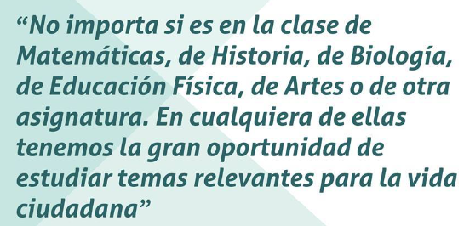
CÁTEDRA PARA LA PAZ
Fátima del Carmen Alarcón Acosta FACILITADORA
Sistema Regional de Evaluación y Desarrollo de Competencias Ciudadanas

Slide 3
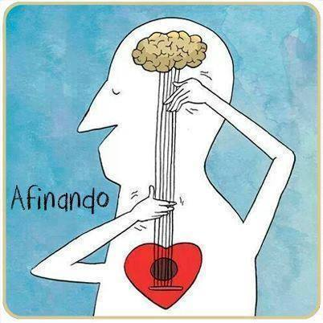
Acuerdos para el encuentro
Mantener una relación de respeto por el espacio y la palabra del otro.
Centrar la disposición y atención en la información
Compartir sus preguntas y reflexiones

Slide 4
Objetivos
Analizar y reflexionar sobre el impacto de la propuesta curricular de la asignatura de la cátedra de la paz en el contexto de los EE del Departamento del Magdalena.
Recordar los aspectos generales que se proponen desde los referentes legales a nivel nacional sobre la cátedra de la paz
Proponer acciones para reconfigurar la propuesta curricular de la cátedra de la paz con base en la problemática actual que se presenta el territorio colombiano.

Slide 5
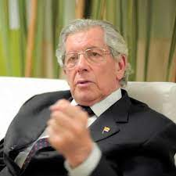
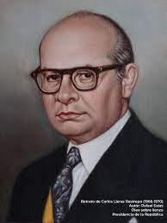

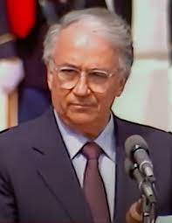
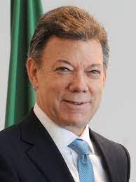
En el contexto de lo que se conoce como el proceso de paz entre el Estado colombiano y la guerrilla de las FARC, el presidente Juan Manuel Santos Calderón promulgó la Ley 1732 del año 2014, “Por la cual se establece la cátedra de la paz en todas las instituciones educativas del país.
Ariel Armel Arenas
Presidente de la confederación colombiana de consumidores
Presidente Carlos Lleras Restrepo
Presidente Belisario
Betancur
Presidente Juan Manuel Santos
Gobernador del Tolima durante el periodo 1967-1969
General
José Joaquín Matallana Bermúdez
Comisión de paz

Slide 6
Articulación de la cátedra de la paz con la constitución política de Colombia
Cátedra de la Paz
Ley 1732 de 2014
Artículo 22. La paz es un derecho y un deber de obligatorio cumplimiento
Artículo 41. En todas las instituciones de educación, oficiales o privadas, serán obligatorios el estudio de la Constitución y la Instrucción Cívica. Así mismo se fomentarán prácticas democráticas para el aprendizaje de los principios y valores de la participación ciudadana. El Estado divulgará la Constitución.

Slide 7

Ley 1732 de 2014
Cátedra de la Paz
Asignatura Obligatoria
Asignatura Independiente
Niveles
Preescolar, básica y media
Espacio de reflexión y formación: Convivencia con respeto
Concordancia Programas académicos y modelos P.
Art 1° , 2° y 3°
OBJETIVO
¿Cómo?
Crear y consolidar un espacio para el aprendizaje, la reflexión y el diálogo sobre la cultura de la paz y el desarrollo sostenible que contribuya al bienestar general y el mejoramiento de la calidad de vida de la población.
Flexibilización Académica
¿A quien?
¿Para qué?
¿Qué?
artículo 20 del Pacto Internacional de Derechos Civiles y Políticos

Slide 8

Decreto 1038 de 2015
Cátedra de la Paz
Art 2° Objetivos:
La Cátedra de la Paz deberá fomentar el proceso de apropiación de conocimientos y competencias relacionados con el territorio, la cultura, el contexto económico y social y la memoria histórica, con el propósito de:
Reconstruir el tejido social,
Promover la prosperidad general y
Garantizar la efectividad de los principios, derechos y deberes consagrados en la Constitución

Slide 9
Cátedra de la Paz
Art 2° Objetivos fundamentales de la Cátedra de la Paz, contribuir al aprendizaje, la reflexión y al diálogo sobre los siguientes temas:
Art 3° implementación: Deberán adscribirla dentro de alguna de las siguientes áreas fundamentales
Decreto 1038 de 2015
a) Cultura de la paz: se entiende como el sentido y vivencia de los valores ciudadanos, los Derechos Humanos, el Derecho Internacional Humanitario, la participación democrática, la prevención de la violencia y la resolución pacífica de los conflictos;
b) Educación para la paz: se entiende como la apropiación de conocimientos y competencias ciudadanas para la convivencia pacífica, la participación democrática, la construcción de equidad, el respeto por la pluralidad, los Derechos Humanos y el Derecho Internacional Humanitario;
c) Desarrollo sostenible: se entiende como aquel que conduce al crecimiento económico, la elevación de la calidad de la vida y al bienestar social, sin agotar la base de recursos naturales renovables en que se sustenta, ni deteriorar el ambiente o el derecho de las generaciones futuras a utilizarlo para la satisfacción de sus propias necesidades, de acuerdo con el artículo 3° de la Ley 99 de 1993.
a) Ciencias Sociales, Historia, Geografía, Constitución Política y Democracia;
b) Ciencias Naturales y Educación Ambiental, o
c) Educación Ética y en Valores Humanos.
Aprovechar las áreas transversales
Art 4° Estructura y contenido: Deberán desarrollar al menos dos (2) de las siguientes temáticas
a) Justicia y Derechos Humanos;
b) Uso sostenible de los recursos naturales;
c) Protección de las riquezas culturales y naturales de la Nación.;
d) Resolución pacífica de conflictos;
e) Prevención del acoso escolar;
f) Diversidad y pluralidad;
g) Participación política;
h) Memoria histórica;
i) Dilemas morales;
j) Proyectos de impacto social;
k) Historia de los acuerdos de paz nacionales e internacionales;
l) Proyectos de vida y prevención de riesgos.

Slide 10

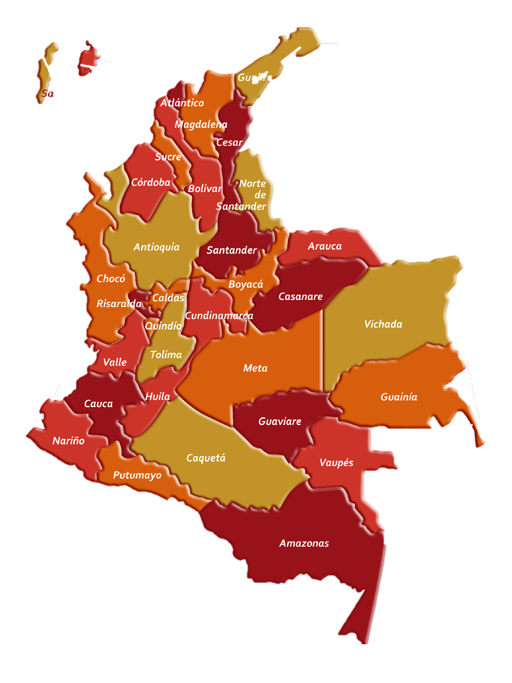
Cátedra de la Paz
Microcurriculo
Aula
PEI
(Plan de estudios)
SIEE
Ley 1732 de 2014
Decreto 1038 de 2015
Estándares básicos de competencias ciudadanas
Referentes
Mesocurriculo
Art 6°
Orientaciones generales para la implementación de la cátedra de paz.
Niveles de concreción curricular
Competencias ciudadanas: de los estándares al aula.
Macrocurriculo

Slide 11
Decreto 1860 de Agosto 3 de 1994
CAPITULO III EL PROYECTO EDUCATIVO INSTITUCIONAL
Artículo 14. Contenido del proyecto educativo institucional. Para lograr la formación integral de los educandos, debe contener por lo menos los siguientes aspectos:
Los principios y fundamentos que orientan la acción de la comunidad educativa en la institución.
El análisis de la situación institucional que permita la identificación de problemas y sus orígenes.
Los objetivos generales del proyecto.
La estrategia pedagógica que guía las labores de formación de los educandos.
La organización de los planes de estudio y la definición de los criterios para la evaluación del rendimiento del educando.
Las acciones pedagógicas relacionadas con la educación para el ejercicio de la democracia, para la educación sexual, para el uso del tiempo libre, para el aprovechamiento y conservación del ambiente y, en general, para los valores humanos.
El reglamento o manual de convivencia y el reglamento para docentes.
Los órganos, funciones y forma de integración del Gobierno Escolar.
El sistema de matrículas y pensiones que incluya la definición de los pagos que corresponda hacer a los usuarios del servicio y, en el caso de los establecimientos privados, el contrato de renovación de matrícula.
Los procedimientos para relacionarse con otras organizaciones sociales, tales como los medios de comunicación masiva, las agremiaciones, los sindicatos y las instituciones comunitarios.
La evaluación de los recursos humanos, físicos, económicos y tecnológicos disponibles y previstos para el futuro con el fin de realizar el proyecto.
Las estrategias para articular la institución educativa con las expresiones culturales locales y regionales.
Los criterios de organización administrativa y de evaluación de la gestión.
Los programas educativos de carácter no formal e informal que ofrezca el establecimiento, en desarrollo de los objetivos generales de la institución.

Slide 12
Decreto 230 de 2002
CAPITULO I Normas técnicas curriculares
ARTÍCULO SEGUNDO. Orientaciones para la elaboración del currículo. El currículo es el conjunto de criterios, planes de estudio, metodologías y procesos que contribuyen a la formación integral y a la construcción de la identidad cultural nacional, regional y local, incluyendo también los recursos humanos, académicos y físicos para poner en práctica las políticas y llevar a cabo el proyecto educativo institucional.
En virtud de la autonomía escolar ordenada por el artículo 77 de la Ley 115 de 1994, los establecimientos educativos que ofrezcan la educación formal gozan de autonomía para organizar las áreas obligatorias y fundamentales definidas para cada nivel, introducir asignaturas optativas dentro de las áreas establecidas en la ley, adaptar algunas áreas a las necesidades optativas dentro de las áreas establecidas en la ley, adaptar algunas áreas a las necesidades y características regionales, adoptar métodos de enseñanza y organizar actividades formativas, culturales y
deportivas, dentro de los lineamientos que establezca el Ministerio de Educación Nacional Por lo tanto, el currículo adoptado por cada establecimiento educativo debe tener en cuenta y ajustarse a los siguientes parámetros:
Los fines de la educación y los objetivos de cada nivel y ciclo definidos por la Ley 115 de 1994.
Las normas técnicas, tales como estándares para el currículo en las áreas obligatorias y fundamentales del conocimiento, u otros instrumentos para la calidad, que defina y adopte el Ministerio de Educación Nacional;
Los lineamientos curriculares expedidos por el Ministerio de Educación Nacional.

Slide 13
Decreto 1075 de 2015 Sector Educación
SUBSECCIÓN 3
ASPECTOS PEDAGÓGICOS
ARTÍCULO 2.3.3.2.2.3.1. Adecuación del Proyecto Educativo
PARÁGRAFO. El Proyecto Educativo Institucional-PEI o el Proyecto Educativo Comunitario-PEC se actualizará de acuerdo con las características de la población que atiende y los lineamientos y orientaciones expedidos por el Ministerio de Educación Nacional.
ARTÍCULO 2.3.3.6.2.4. Acciones del componente pedagógico.
1. Revisar y ajustar el Proyecto Educativo Institucional y reformular el currículo y el Plan de Estudios, para alinearlos con los estándares de Competencias Básicas y Ciudadanas, las orientaciones pedagógicas, los lineamientos curriculares y los Derechos Básicos de Aprendizaje propuestos por el Ministerio de Educación Nacional.

Slide 14

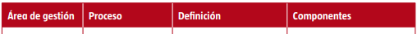
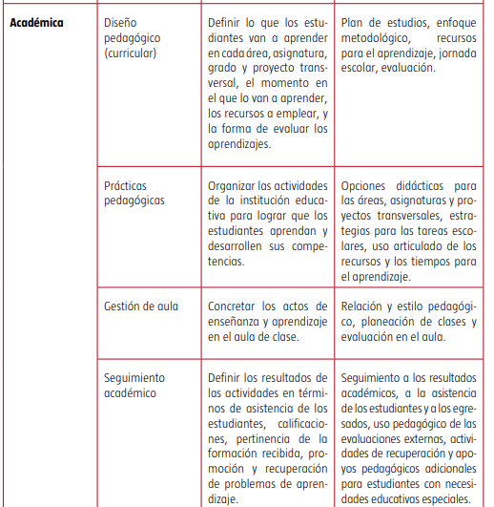

Slide 15
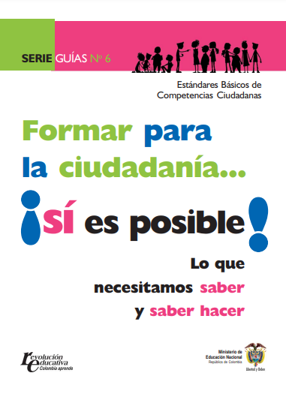
Cátedra de la Paz
Las competencias ciudadanas se pueden definir como aquellas capacidades cognitivas, emocionales y comunicativas que, integradas entre sí y relacionadas con conocimientos y actitudes, facilitan que el ciudadano actúe de manera constructiva en la sociedad (Chaux, 2012; Chaux, Lleras y Velásquez, 2004;
Guía para…
El diseño del currículo, el plan de estudios, los proyectos escolares, los cuales se materializan en el trabajo de aula.
Definen lo que se espera sepan hacer los estudiantes en distintos grados con respecto a Convivencia y paz; Participación y responsabilidad democrática; y Pluralidad, identidad y valoración de las diferencias
En los estándares básicos de competencias ciudadanas se definen cuatro tipos: competencias emocionales, competencias cognitivas, competencias comunicativas y competencias integradoras

Slide 16
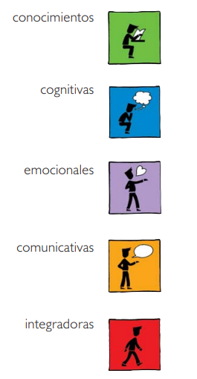
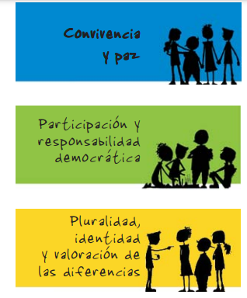
Competencias
Estándares

Slide 17
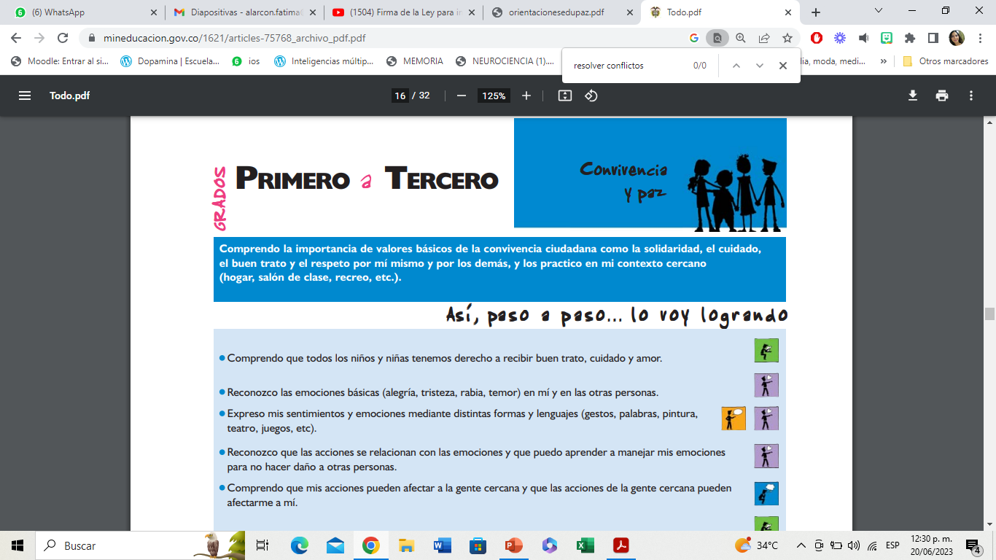
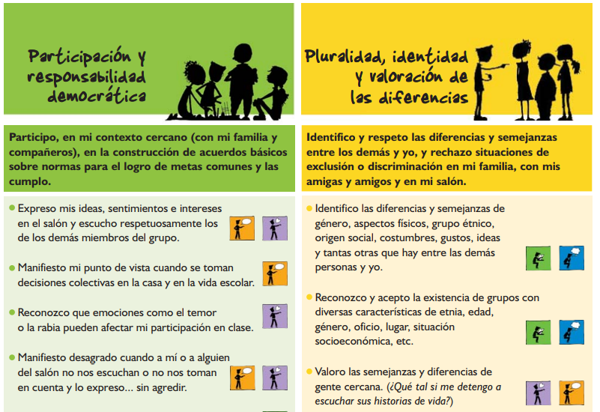

Slide 18
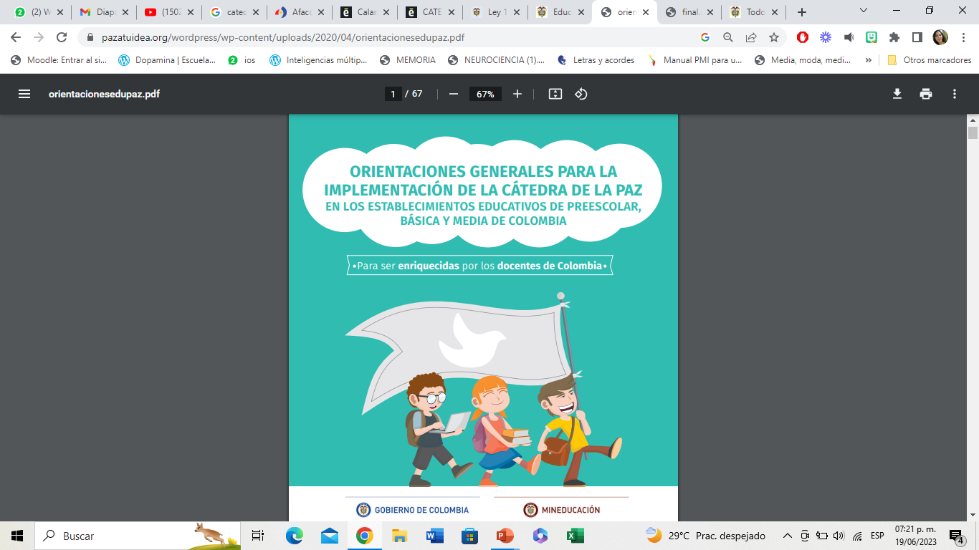
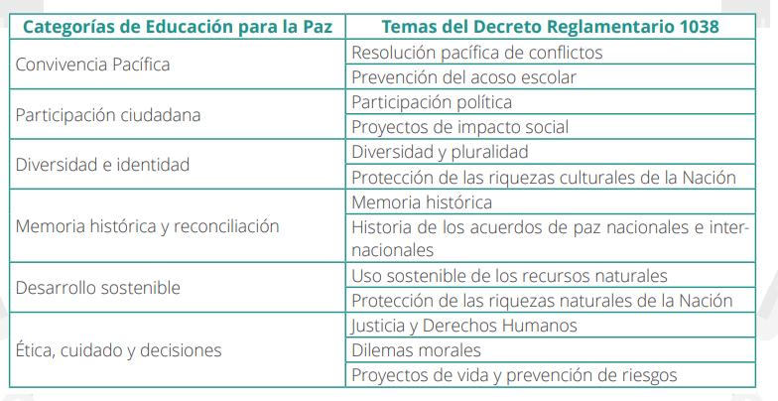
Cátedra de la Paz
En este documento, por razones de simplicidad y claridad, se propone agrupar estos 12 temas en 6 categorías que se presentan en la siguiente tabla y se describen a continuación:
Estrategias más útiles que puede usar el docente es diseñar e implementar actividades
La Cátedra para la Paz cuenta con orientaciones, desempeños y secuencias didácticas fundamentales para su implementación

Slide 19
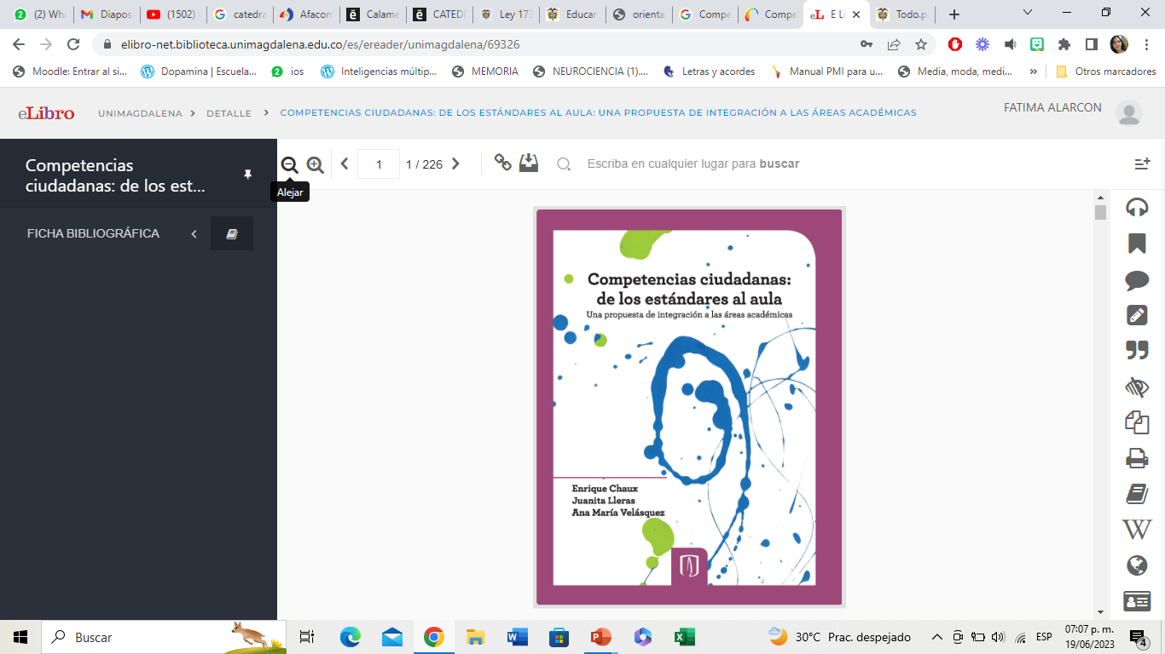
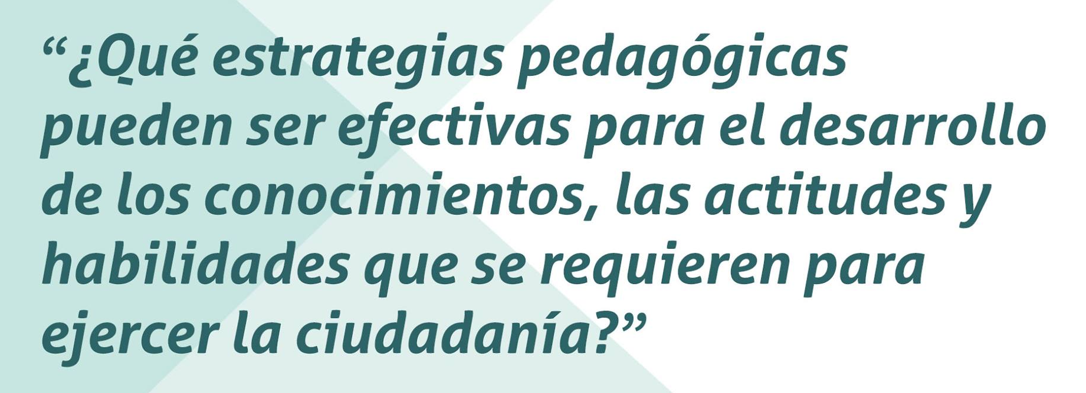
Cátedra de la Paz
Primera Parte: Estrategias de Aula e Institucionales
Aulas en Paz
Dilemas Morales
Juegos de Roles
Aprendizaje Cooperativo
Proyectos
Aprendizaje a través del Servicio
Segunda Parte: Áreas Académicas
Competencias Ciudadanas en Ciencias Naturales
Competencias Ciudadanas en Ciencias Sociales
Competencias Ciudadanas en Educación Artística y Musical
Competencias Ciudadanas en Educación Física
Competencias Ciudadanas en Informática
Competencias Ciudadanas en Lenguaje
Competencias Ciudadanas en Matemáticas

Slide 20
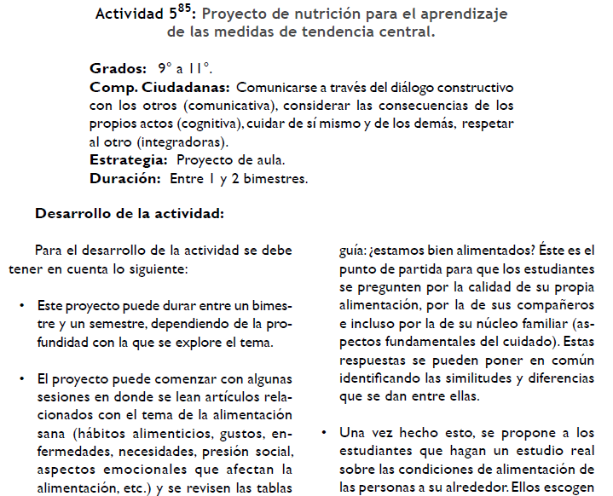

Slide 21
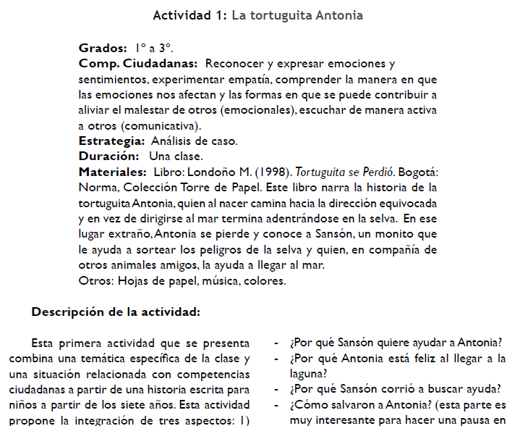
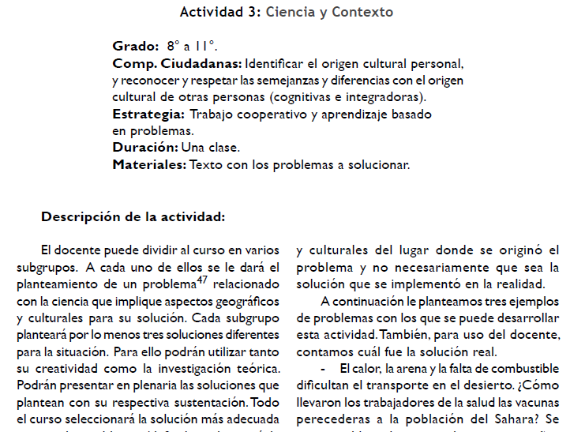

Slide 22
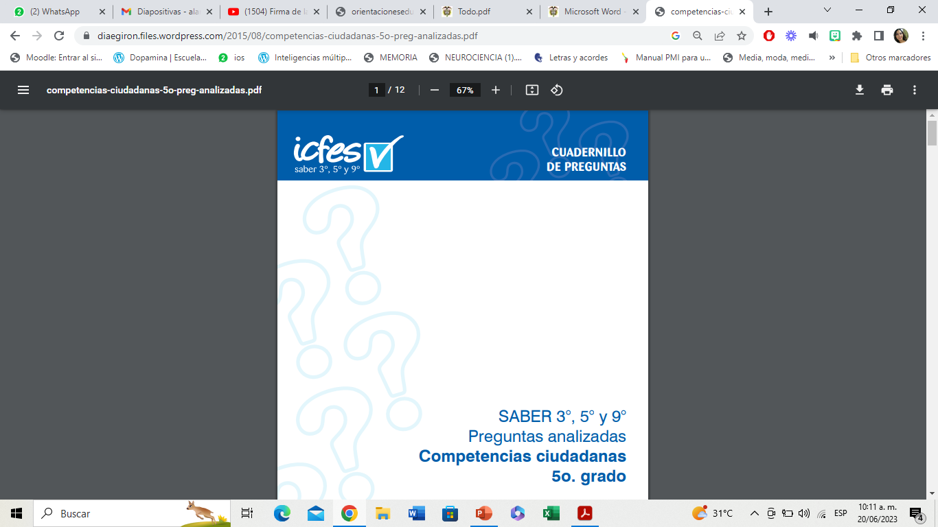
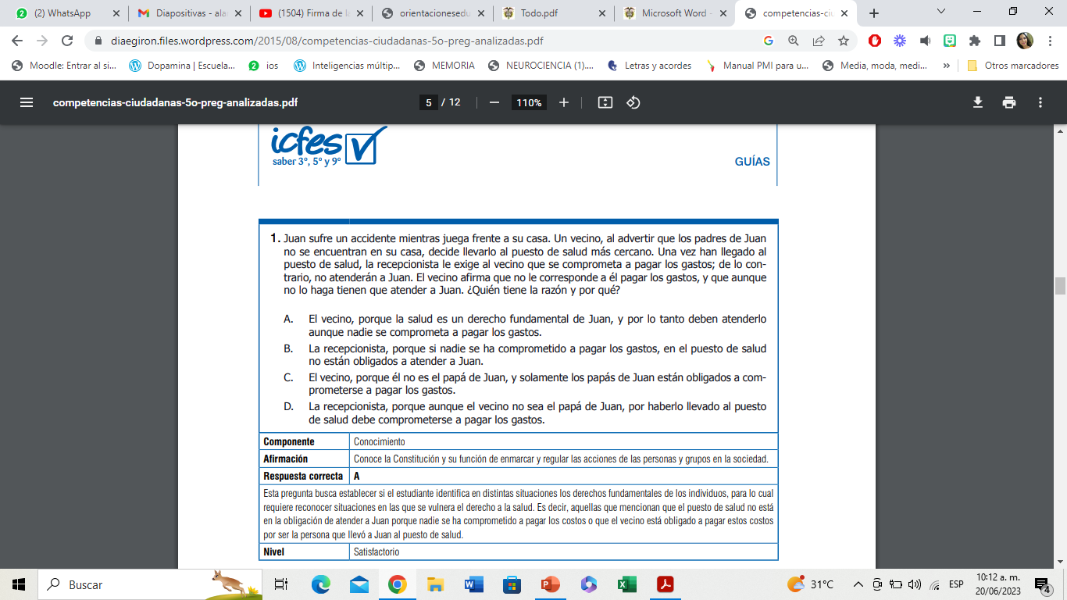
Cátedra de la Paz
Art 7°. Evaluación. A partir del año 2016, el Instituto Colombiano para la Evaluación de la Educación (Icfes) incorporará dentro de las Pruebas Saber 11, en su componente de Competencias Ciudadanas, la evaluación de los logros correspondientes a la Cátedra de la Paz.

Slide 23
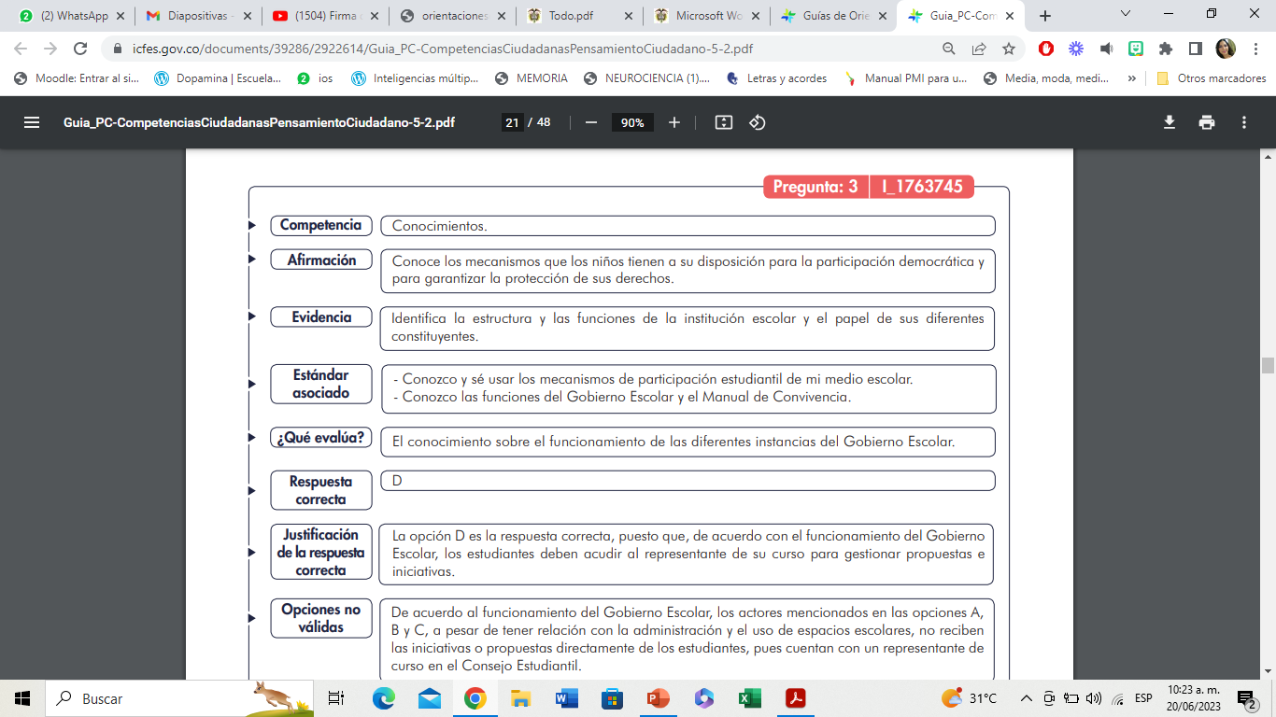
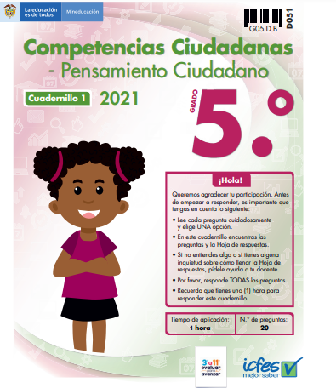
Cátedra de la Paz
El Icfes deberá incorporar gradualmente el componente de Competencias Ciudadanas dentro de alguna de las pruebas de evaluación de calidad de la educación básica primaria y de la básica secundaria, según un criterio técnico

Slide 24

Evaluar en el aula
Pre test y post test
Comparar
Entrevistas
Observaciones de clase

Slide 25
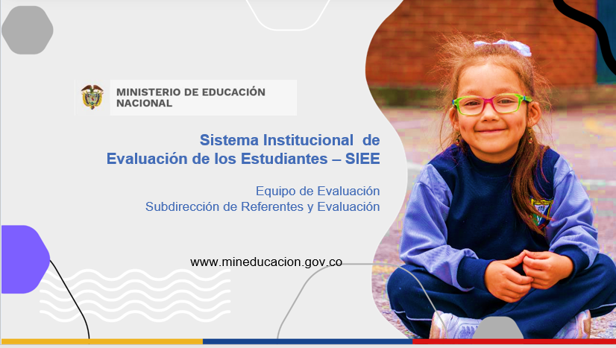
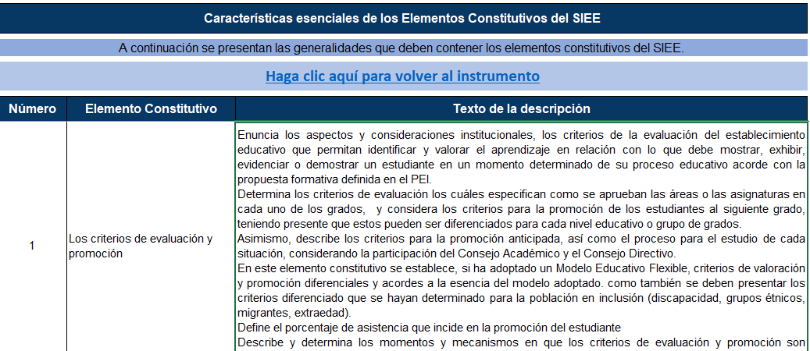

Slide 26


Slide 27
Ley 1038 de 2015
Cátedra de la Paz
Art 7°. Las entidades territoriales y los comités de capacitación a docentes y directivos docentes
a) Identificar cada dos (2) años las necesidades de formación de los docentes y directivos docentes en servicio adscritos a la entidad territorial en materia de Derechos Humanos, cultura de paz, y competencias ciudadanas para la convivencia pacífica, la participación democrática, la diversidad y pluralidad;
b) Financiar o diseñar en sus respectivos planes de formación a docentes y directivos docentes, programas y proyectos de alta calidad que ofrezcan las instituciones de educación superior y otros organismos, para responder a los objetivos de la Cátedra de la Paz, así como promover su incorporación a los mismos;
c) Valorar y evaluar cada dos (2) años, mediante mecanismos adecuados y contextualizados, el impacto de los programas y proyectos de formación a docentes y directivos docentes

Slide 28
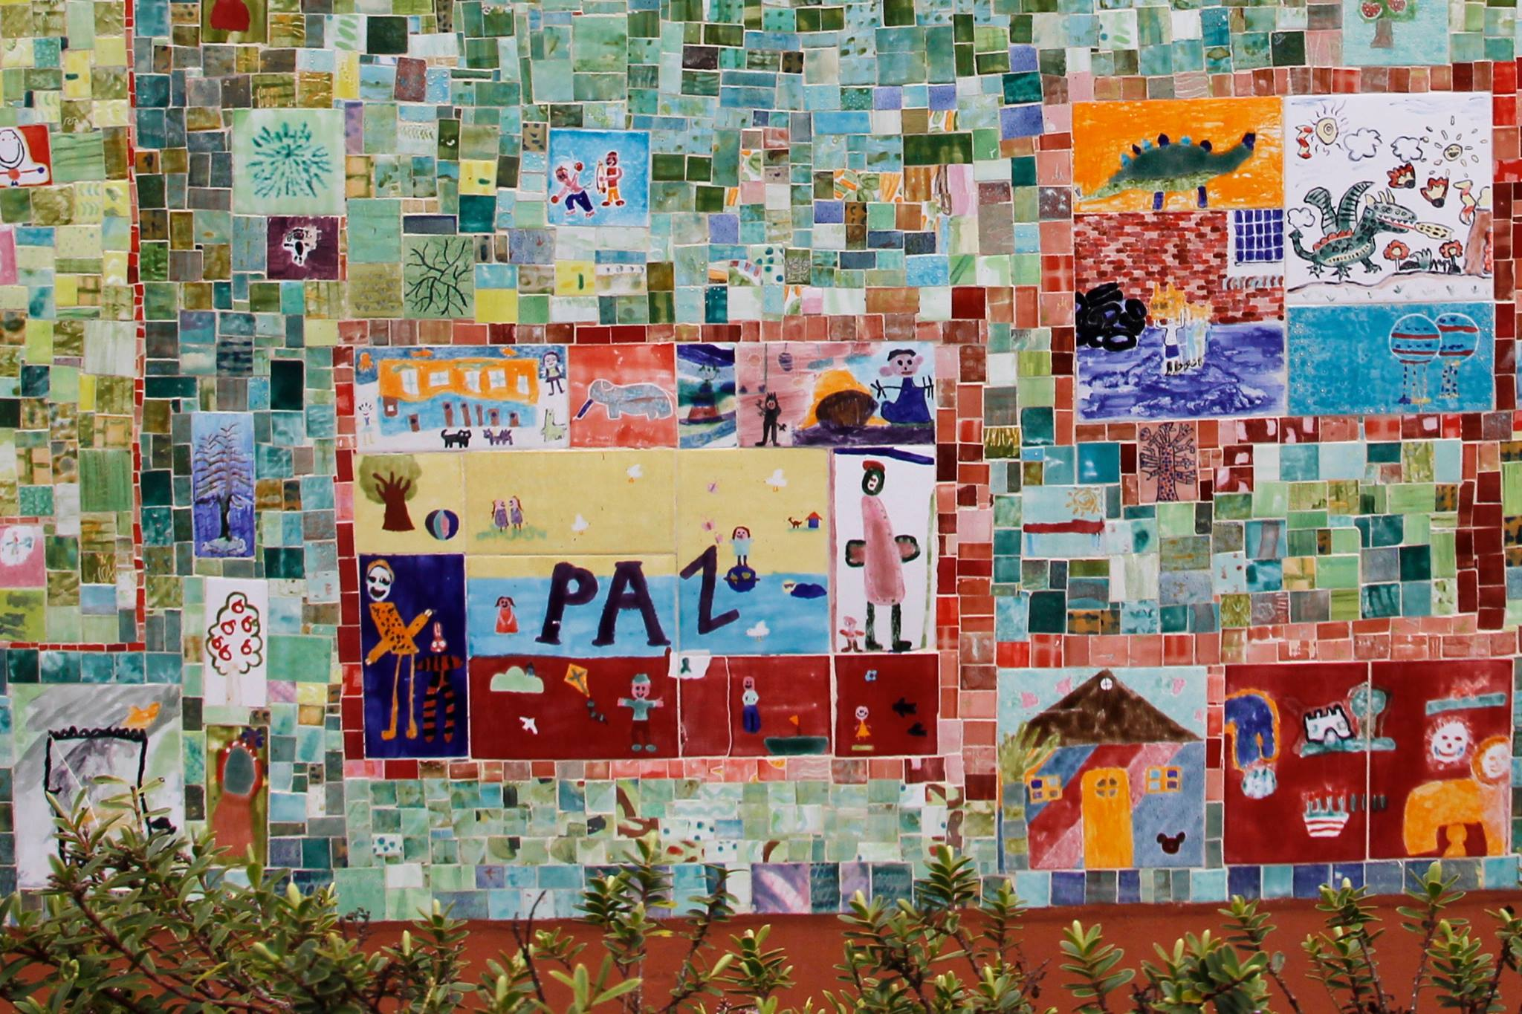
Cátedra de la Paz
Ley 1038 de 2015
Art. 9° Lineamientos y articulación con el Sistema Nacional de Convivencia Escolar.
Los Comités de Convivencia Escolar, definidos en la Ley 1620 de 2013, en sus niveles nacional, territorial y Escolar, realizarán seguimiento a lo dispuesto en el presente decreto; a fin de asegurar que la Cátedra de la Paz cumpla los objetivos consagrados en el artículo 2° del presente decreto
Decreto Reglamentario 1965 de 2013 de la Ley 1620 de Convivencia Escolar de 2013

Slide 29
Dialogo de saberes…
Análisis y reflexiones

Slide 30
Referentes consultados
Guía No. 6 Estándares Básicos de Competencias Ciudadanashttps://www.mineducacion.gov.co/1621/articles-75768_archivo_pdf.pdf
https://pazatuidea.org/wordpress/wp-content/uploads/2020/04/orientacionesedupaz.pdf
Lleras Acosta, Juanita, Jesús Enrique Chaux Torres, and Ana María Velásquez Niño. Competencias ciudadanas : de los estándares al aula : una propuesta de integración a las áreas académicas. Bogotá: Universidad de los Andes, 2012. Print. file:///C:/Users/HP/Downloads/CompetenciasciudadanasDelosestandaresalaula.Unapropuestaintegralparatodaslasareasacademicas.pdf

Slide 31
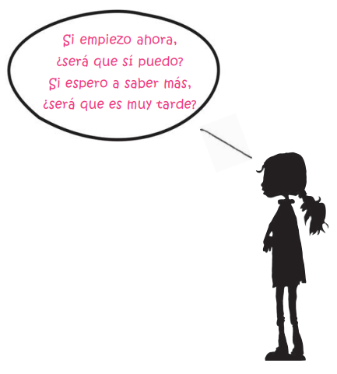
GRACIAS

